Slide 1
Fama French 3 Factor model
2023 Mar. 11
Team. 1 양준영 강동화 허준 최재필

Slide 2
전편
Ⅰ. | The Cross-Section of Expected Stock Returns
Ⅱ. | 한국시장 분석
FBA
|
QUANTITATIVE FINANCE
RESEARCH GROUP

Slide 3
1. The Cross-Section of Expected Stock Returns
(1) 요약
CAPM의 베타는 주가결정력 없음. 사이즈와 가치가 주가수익률을 더 잘 설명함.
사이즈 변수(Market Equity): 시가총액
작을수록 주가수익률 커짐
가치 변수(BE/ME): 장부가치/시장가치=PBR 역수
클수록 주가수익률 커짐
FBA
|
QUANTITATIVE FINANCE
RESEARCH GROUP

Slide 4
1. The Cross-Section of Expected Stock Returns
(2) 데이터
NYSE, AMEX, NASDAQ의 모든 주식 중에서 비금융회사(레버리지 변수)
리밸런싱은 매년 6월 말에 이루어짐.(회계 변수가 입력기간)
T-1 시점
BE/ME, 레버리지, E/P) t-1 12월 시가총액, E, BE, A(자산총계
사이즈) t년 6월의 시가총액
수익률)t-1년 12월, t년 6월 주가
베타 추정) t년 7월 이전 60개월 중 24개월 이상 월별수익률
FBA
|
QUANTITATIVE FINANCE
RESEARCH GROUP

Slide 5

1. The Cross-Section of Expected Stock Returns
(3) Post ranking 베타
시가총액 기준 10분위, pre-ranking 베타 기준 10분위로 이루어진 10 X 10 포트폴리오 구성.(매년 6월 말 리밸런싱)
* pre ranking 베타는 최근 60개월 중 이용 가능한 시기의 CAPM으로 얻어짐
10 X 10 포트폴리오의 전기간 월별수익률과 시장수익률 이용해 회귀분석
(각 포트폴리오 별로 도출)
$$r_{p,t }= β_{0}+ β_{1}r_{m, t−1}+ β_{2}r_{m,t}+ ε_{p} ({\hat{β}}_{p}={\hat{β}}_{1}+{\hat{β}}_{2})$$
개별주식들의 베타는 해당종목이 속한 포트폴리오의 베타로 가정
FBA
|
QUANTITATIVE FINANCE
RESEARCH GROUP

Slide 6
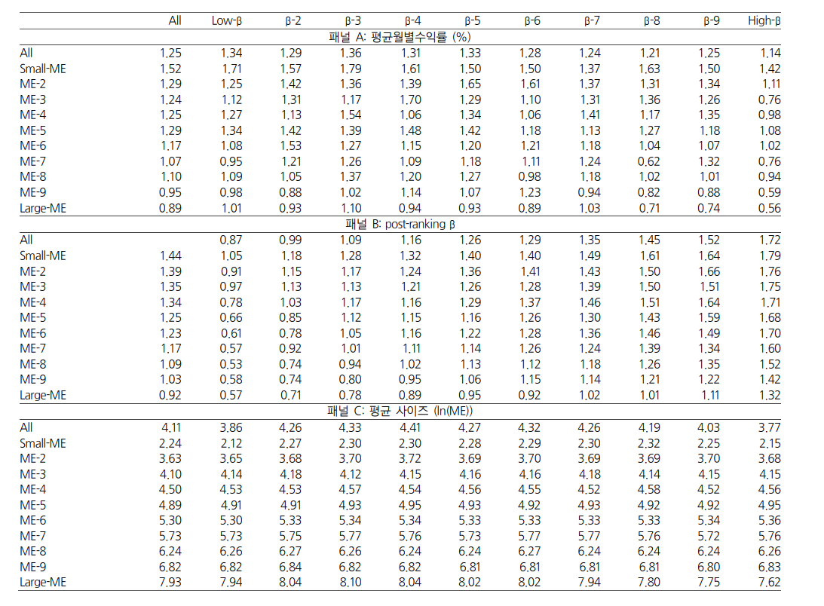
1. The Cross-Section of Expected Stock Returns
(4) Fama·MacBeth(1973)의 횡단면 회귀분석
<사이즈-베타 포트폴리오의 평균수익률>
FBA
|
QUANTITATIVE FINANCE
RESEARCH GROUP

Slide 7
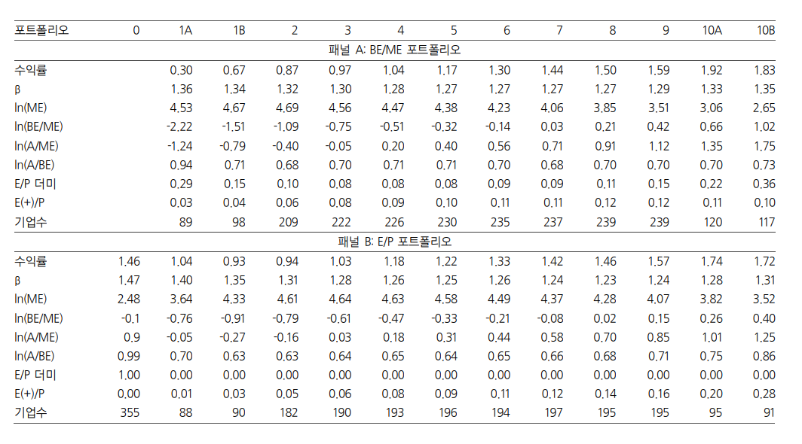
1. The Cross-Section of Expected Stock Returns
(4) Fama·MacBeth(1973)의 횡단면 회귀분석
<BE/ME 혹은 E/P로만 구성한 포트폴리오의 특성>
1963년 7월 ~ 1990년 12월
FBA
|
QUANTITATIVE FINANCE
RESEARCH GROUP

Slide 8
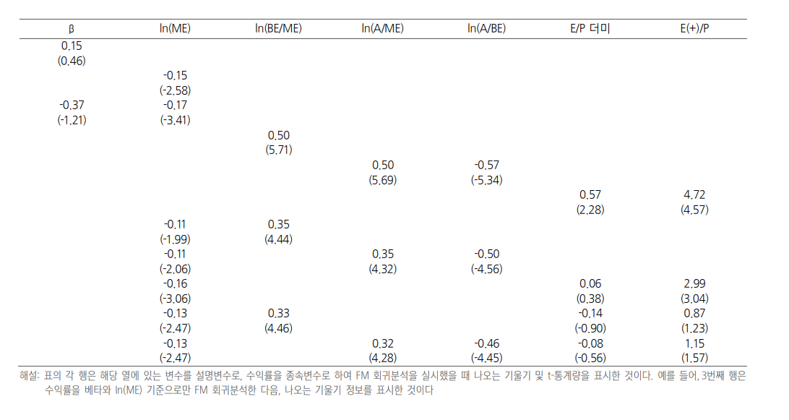
1. The Cross-Section of Expected Stock Returns
(4) Fama·MacBeth(1973)의 횡단면 회귀분석
<주가수익률을 베타, 사이즈, BE/ME, 레버리지, E/P로 월별 회귀>
BE/ME가 E/P의 역할을 흡수
FBA
|
QUANTITATIVE FINANCE
RESEARCH GROUP

Slide 9
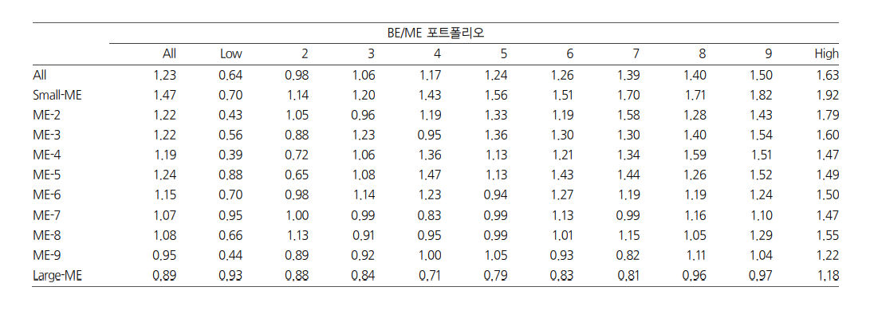
1. The Cross-Section of Expected Stock Returns
(4) Fama·MacBeth(1973)의 횡단면 회귀분석
<사이즈-BE/ME 포트폴리오의 월평균수익률>
주식을 ME(수직방향)로 정렬한 뒤 BE/ME(수평방향)로 정렬
FBA
|
QUANTITATIVE FINANCE
RESEARCH GROUP

Slide 10
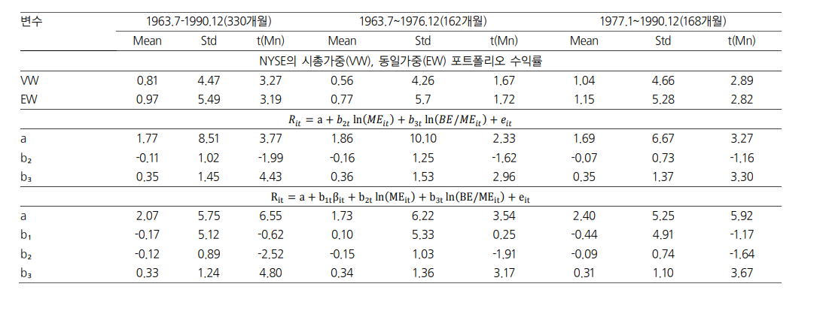
1. The Cross-Section of Expected Stock Returns
(4) Fama·MacBeth(1973)의 횡단면 회귀분석
<ln(ME), ln(BE/ME)로, 또는 (b) 베타, ln(ME), ln(BE/ME)로 월별 횡단면 FM 회귀분석>
FBA
|
QUANTITATIVE FINANCE
RESEARCH GROUP

Slide 11
1. The Cross-Section of Expected Stock Returns
실제 분석 사례 – 엑셀 데이터
OVERALL FIT
Multiple R | 0.064812 |  | AIC | -11024.1
R Square | 0.004201 |  | AICc | -11024.1
Adjusted R Square | 0.003563 |  | SBC | -10998.3
Standard Error | 0.308525
Observations | 4689
ANOVA |  |  |  | Alpha | 0.05
 | df | SS | MS | F | p-value | sig
Regression | 3 | 1.881183 | 0.627061 | 6.587646 | 0.000194 | yes
Residual | 4685 | 445.9531 | 0.095187
Total | 4688 | 447.8343
 | coeff | std err | t stat | p-value | lower | upper | vif
Intercept | 0.163703 | 0.004506 | 36.32994 | 7.7E-255 | 0.154869 | 0.172537
Rm-Rf | 1.055304 | 0.407268 | 2.591176 | 0.009595 | 0.256866 | 1.853742 | 1.789634
SMB | 0.678888 | 0.585057 | 1.160378 | 0.245954 | -0.4681 | 1.825876 | 1.505918
HML | 1.316246 | 0.622653 | 2.113933 | 0.034574 | 0.095554 | 2.536938 | 1.234477
Rsamsung=Rf+0.163703+1.055(Rm-Rf)+0.679SMB+1.316HML

Slide 12
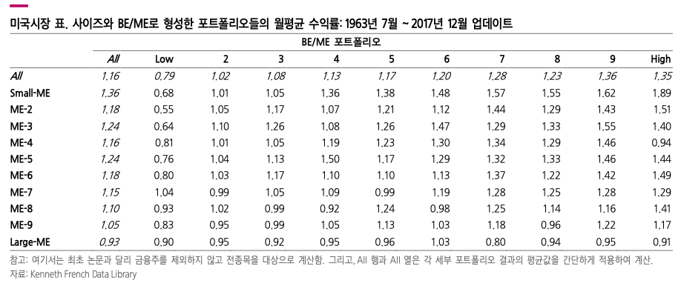
2. 한국시장 분석
한국시장 분석.1

Slide 13
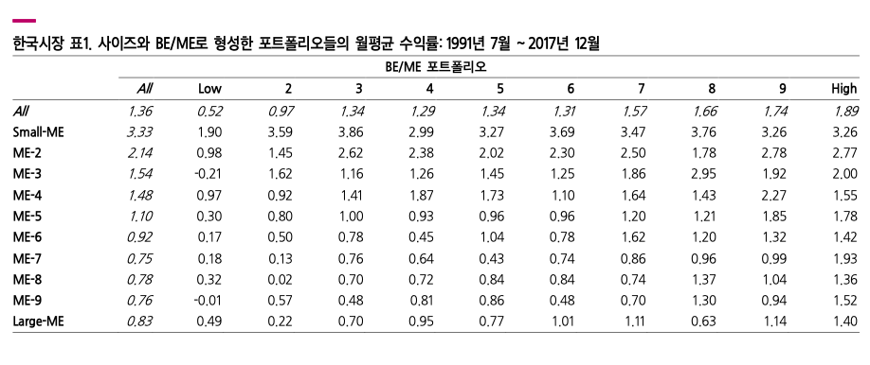
2. 한국시장 분석
한국시장 분석.2

Slide 14
후편
Ⅰ. | 2절 시계열 회귀분석에 들어가는 입력값 월별 수익률 데이터 계산방법
Ⅱ. | 3절 The Playing Field 팩터 별 월 수익률 데이터 계산&분석
Ⅲ. | 4절 수익률에서 공통 변동 팩터의 결합

Slide 15
2.1 설명변수 수익률
2.1.1 채권시장 팩터
(1) TERM (LTG – TB)
채권수익률 리스크 : ‘이자율 변화’로 발생한 수익률 차이
(장기 정부채 월별 수익률 – 전월 말 1개월 T-bill 금리)
(2) DEF (CB – LTG)
회사채의 경우 경제적 상황 변화는 Default 가능성에 영향을 미친다.
(장기 회사채 월별 수익률 – 장기 정부채 월별 수익률)

Slide 16
2.1 설명변수 수익률
2.1.2 주식시장 팩터
Building Block – Pf 구성 (NYSE, Amex, NASDAQ)
NYSE 시가총액 기준으로 Size 구분
NYSE 주식 BE/ME정렬, 30%(Low), 40%(Middle), 30%(High)로 계산
t년 7월부터 t+1년 6월까지 6개 Pf 시총가중 월별수익률 계산
시총가중 요소를 사용하는 이유 : 수익률의 분산이 사이즈와 음(-)의 상관관계에 있기 때문에 분산을 최소화하기 위함이다
<Table. 1>
BE/ME | Size
 | Small | Big
High | S/H | B/H
Middle | S/M | B/M
Low | S/L | B/L

Slide 17
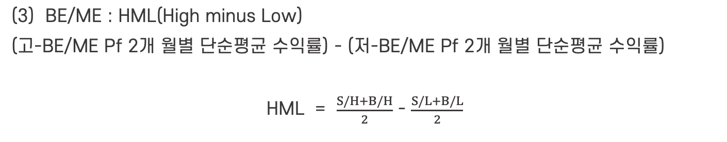
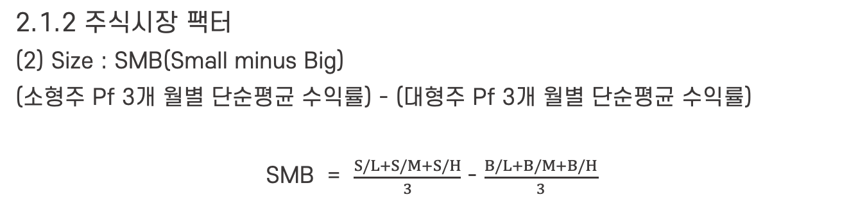
2.1 설명변수 수익률
2.1.2 주식시장 팩터
(2) Size : SMB(Small minus Big)
(소형주 Pf 3개 월별 단순평균 수익률) - (대형주 Pf 3개 월별 단순평균 수익률)
SMB = $\frac{S/L+S/M+S/H}{3}$ - $\frac{B/L+B/M+B/H}{3}$
(3) BE/ME : HML(High minus Low)
(고-BE/ME Pf 2개 월별 단순평균 수익률) - (저-BE/ME Pf 2개 월별 단순평균 수익률)
HML = $\frac{S/H+B/H}{2}$ - $\frac{S/L+B/L}{2}$
(4) Makret : 시장초과수익률(RM – RF)
RM : Pf에 포함된 주식 시총가중 월별 수익률
RF : 1개월 T-bill 금리

Slide 18
2.2 종속변수 수익률
(1) 채권 : 7종류 Pf 초과수익률 (7 X 1 형태)
구성 : 2개의 정부채 + 5개의 회사채 포트폴리오 초과수익률
정부채 Pf : 만기 1-5년, 6-10년
회사채 Pf : 등급별 구분, Aaa, Aa, A, Baa, LG(Low-grade, Baa 미만)
<Table. 2>
 | 1-5G | 6-10G | Aaa | Aa | A | Baa | LG
m

Slide 19
2.2 종속변수 수익률
(2) 주식 : 25종류 Pf 초과수익률(5 X 5 형태)
NYSE 기준점 사용해서 Size를 5분위 BE/ME 5분위 분할 후 Amex, NQSDAQ 주식들을 할당한다.
t년 7월부터 t+1년 6월까지 6개 Pf 시총가중 월별수익률 계산
<Table. 3>
Size | BE/ME
 | Low | 2 | 3 | 4 | Big
Small
2
3
4
Big

Slide 20
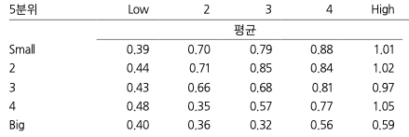
3.1 종속변수 수익률
(1) 주식
0.32%에서 1.05%까지 넓은 범위의 월평균초과수익률을 만들어낸다.
사이즈와 평균수익률 간에 음(-)의 관계 가 있으며
BE/ME와는 더욱 강한 양(+)의 관계가 있다(Fama-French(1992a))
<Table. 4>

Slide 21
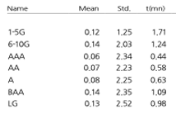
3.1 종속변수 수익률
(2) 채권
모든 평균초과채권수익률은 한 달에 0.15% 미만
정부채의 평균수익률이 만기에 따라 증가한다?
장기 회사채가 정부채보다 더 높은 평균수익률을 가진다?
<Table. 5>

Slide 22
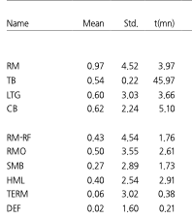
3.2 설명변수 수익률
Market : RM-RF
시장 베타 1단위 당 평균 프리미엄은 월 0.43%(연 5% 정도)이다.
투자 관점에서 보면 크지만 RMSE값은 1.76
(2) Size : SMB
사이즈 관련 팩터의 평균 프리미엄은 월 0.27%이다. SMB 기울기 범위가 1.7을 초과
기대수익률의 스프레드가 월 0.46%[=0.27%×1.7]로 추정할 수 있다.
(3) BE/ME : HML
월 평균 프리미엄 0.40%(t = 2.91), 실용적인 관점에서도 통계적인 관점에서도 높다.
<Table. 6>

Slide 23
3.2 설명변수 수익률
(4) TERM(기간 프리미엄)과 DEF(디폴트 프리미엄)
각 월 0.06%과 0.02%이다; 모두 0.4 표준오차 내에 있다.
TERM과 DEF가 주식시장 수익률의 SMB와 HML만큼 변동성(Std)이 있다.
높은 변동성은 두 팩터가 채권수익률의 공통 변동 중 상당 부분을 포착한다. > 채권수익률의 설명력 높다
평균주식수익률의 강한 횡단면 변동은 주식시장 팩터(MKT, SMB, HML)로, 채권수익률은 TERM과 DEF의 시계열 변동으로 설명할 수 있다.
<Table. 6>

Slide 24
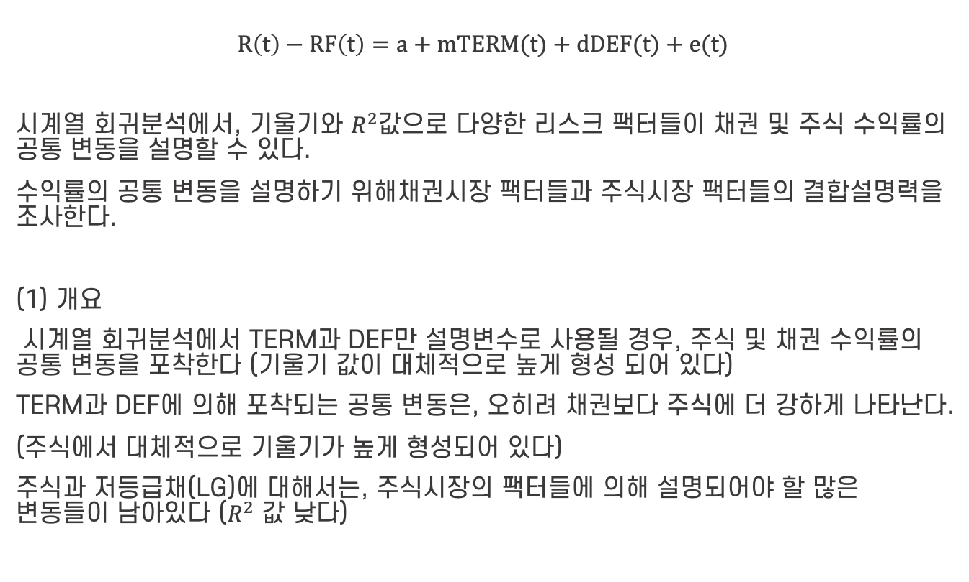
4.1 채권시장 팩터
$$R\left(t\right)−RF\left(t\right)=a+mTERM(t)+dDEF(t)+e(t)$$
시계열 회귀분석에서, 기울기와 $R^{2}$값으로 다양한 리스크 팩터들이 채권 및 주식 수익률의 공통 변동을 설명할 수 있다.
수익률의 공통 변동을 설명하기 위해채권시장 팩터들과 주식시장 팩터들의 결합설명력을 조사한다.
(1) 개요
시계열 회귀분석에서 TERM과 DEF만 설명변수로 사용될 경우, 주식 및 채권 수익률의 공통 변동을 포착한다 (기울기 값이 대체적으로 높게 형성 되어 있다)
TERM과 DEF에 의해 포착되는 공통 변동은, 오히려 채권보다 주식에 더 강하게 나타난다.
(주식에서 대체적으로 기울기가 높게 형성되어 있다)
주식과 저등급채(LG)에 대해서는, 주식시장의 팩터들에 의해 설명되어야 할 많은 변동들이 남아있다 ($R^{2}$ 값 낮다)

Slide 25


4.1 채권시장 팩터
(2) TERM 팩터 해석
정부채 : 기울기가 0.45에서 0.72로 증가
회사채 : 포트폴리오 중 4개가 거의 1에 가까운 값
->TERM에 의해 측정된 금리 변화에 단기채보다는 장기채가 더욱 민감
<Table. 7>
25개의 주식 포트폴리오는 장 기채와 유사한 TERM 기울기를 가진다.
->TERM이 포착하는 리스크가, 장기 증권인 채권과 주식에 같은 방식으로 영향을 주는 할인율에 대한 충격으로부터 발생한다.
<Table. 8>

Slide 26
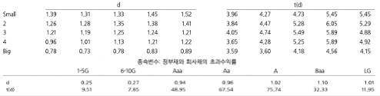
4.1 채권시장 팩터
(3) DEF 팩터 해석
소형주 수익률은 대형주 수익률보다 DEF에 의해 포착된 리스크에 더 민감하다.
주식의 DEF 기울기는 회사채보다 높고, 또 회사채 기울기는 정부채보다 높다.
DEF는 정부채에서 회사채로, 채권에서 주식으로, 대형주에서 소형주 로 갈수록 높아지는 공통의 ‘디폴트’ 리스크를 포착한다.
<Table. 9>
<Table. 6>에서 TERM, DEF 기울기 1단위 당 평균 프리미엄은 각 월 0.02%, 0.06%이다.
주식수익률을 TERM과 DEF에 대해 회귀분석 한 절편 -> 평균수익률에 있어서 강한 사이즈 효과와 BE/ME 효과를 검토할 필요가 있다.

Slide 27
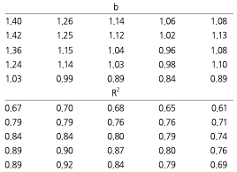
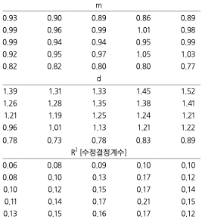
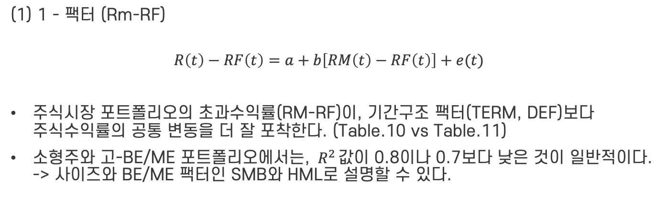
4.2 주식시장 팩터
(1) 1 - 팩터 (Rm-RF)
$$R\left(t\right)−RF\left(t\right)=a+b\left[RM\left(t\right)−RF\left(t\right)\right]+e(t)$$
주식시장 포트폴리오의 초과수익률(RM-RF)이, 기간구조 팩터(TERM, DEF)보다 주식수익률의 공통 변동을 더 잘 포착한다. (Table.10 vs Table.11)
소형주와 고-BE/ME 포트폴리오에서는, $R^{2}$값이 0.8이나 0.7보다 낮은 것이 일반적이다. -> 사이즈와 BE/ME 팩터인 SMB와 HML로 설명할 수 있다.
<Table. 10>
<Table. 11>

Slide 28
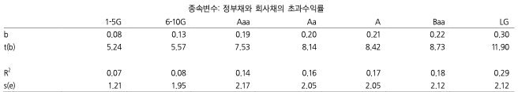
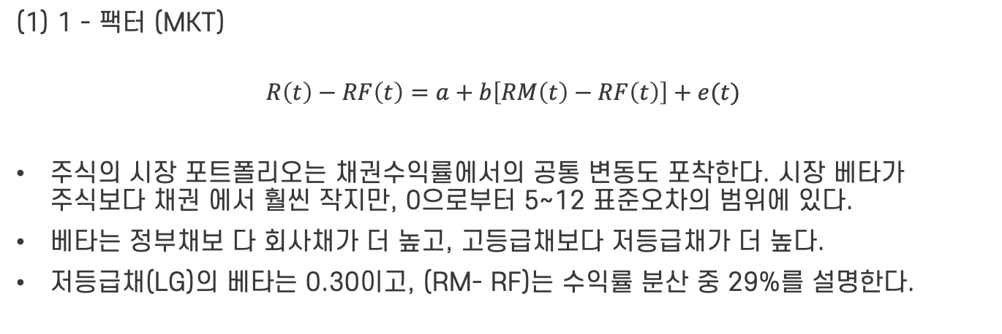
4.2 주식시장 팩터
(1) 1 - 팩터 (MKT)
$$R\left(t\right)−RF\left(t\right)=a+b\left[RM\left(t\right)−RF\left(t\right)\right]+e(t)$$
주식의 시장 포트폴리오는 채권수익률에서의 공통 변동도 포착한다. 시장 베타가 주식보다 채권 에서 훨씬 작지만, 0으로부터 5~12 표준오차의 범위에 있다.
베타는 정부채보 다 회사채가 더 높고, 고등급채보다 저등급채가 더 높다.
저등급채(LG)의 베타는 0.30이고, (RM- RF)는 수익률 분산 중 29%를 설명한다.
<Table. 12>

Slide 29

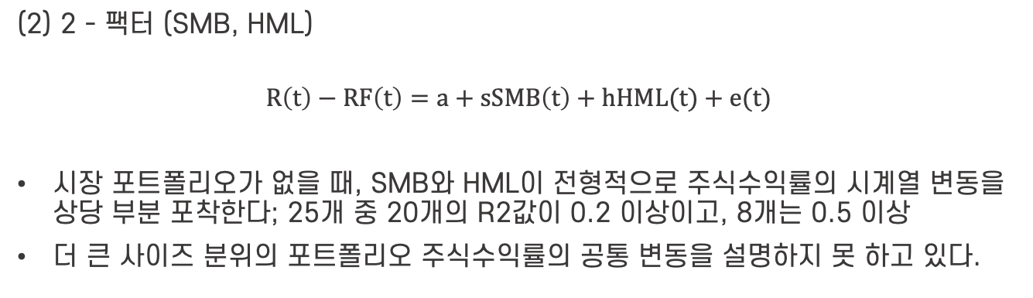
4.2 주식시장 팩터
(2) 2 - 팩터 (SMB, HML)
$$R\left(t\right)−RF\left(t\right)=a+sSMB\left(t\right)+hHML(t)+e(t)$$
시장 포트폴리오가 없을 때, SMB와 HML이 전형적으로 주식수익률의 시계열 변동을 상당 부분 포착한다; 25개 중 20개의 R2값이 0.2 이상이고, 8개는 0.5 이상
더 큰 사이즈 분위의 포트폴리오 주식수익률의 공통 변동을 설명하지 못􏰀하고 있다.
<Table. 13>
SMB와 HML만 사용할 경우 채권수익률을 거의 설명하지 못 한다.
<Table. 14>

Slide 30




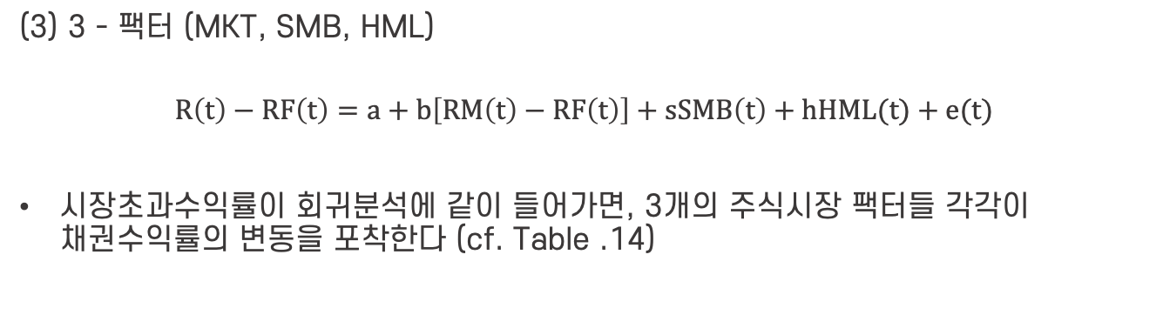
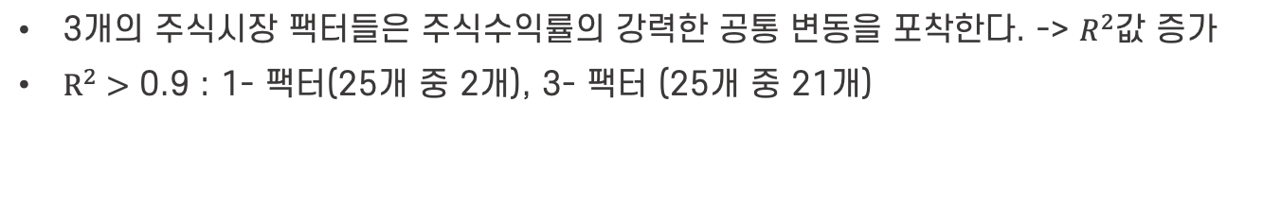
4.2 주식시장 팩터
(3) 3 - 팩터 (MKT, SMB, HML)
$$R\left(t\right)−RF\left(t\right)=a+b\left[RM\left(t\right)−RF\left(t\right)\right]+sSMB\left(t\right)+hHML(t)+e(t)$$
시장초과수익률이 회귀분석에 같이 들어가면, 3개의 주식시장 팩터들 각각이 채권수익률의 변동을 포착한다 (cf. Table .14)
<Table. 15>
3개의 주식시장 팩터들은 주식수익률의 강력한 공통 변동을 포착한다. -> $R^{2}$값 증가
$R^{2}>$ 0.9 : 1- 팩터(25개 중 2개), 3- 팩터 (25개 중 21개)
<Table. 16>
<Table. 17>
<1-팩터(MKT) 회귀분석 $R^{2}$>
<3-팩터(MKT, SMB, HML) 회귀분석 $R^{2}$>

Slide 31


4.2 주식시장 팩터
(3) 3 - 팩터 (MKT, SMB, HML)
일반적으로, 회귀분석에 SMB와 HML을 넣으면 주식 베타는 1.0 쪽으로 압축된다; 낮은 베타는 1.0을 향해 올라가고, 높은 베타는 내려온다.
1-팩터, 베타가 1.40(S-lowBE/ME)에서 0.89 (B-highBE/ME) 로 변한다.
3-팩터 베타가 1.04(S-lowBE/ME)에서 1.06 (B-highBE/ME) 로 변한다.
시장과 SMB 또는 HML 사이에 있는 상관관계 때문이다. SMB와 HML이 거의 상관이 없다고 해도(- 0.08), RM-RF와 SMB, RM-RF와 HML의 상관관계는 각각 0.32와 0.38이다.
<Table. 18>
<Table. 19>
(4) 채권 2팩터 & 주식 3팩터 모델의 결론
채권시장 팩터들은 주식수익률의 공통 변동도 설명한다(Table 8&9)
주식시장 팩터들은 채권수익률의 공통 변동도 설명한다 (Table 15)

Slide 32
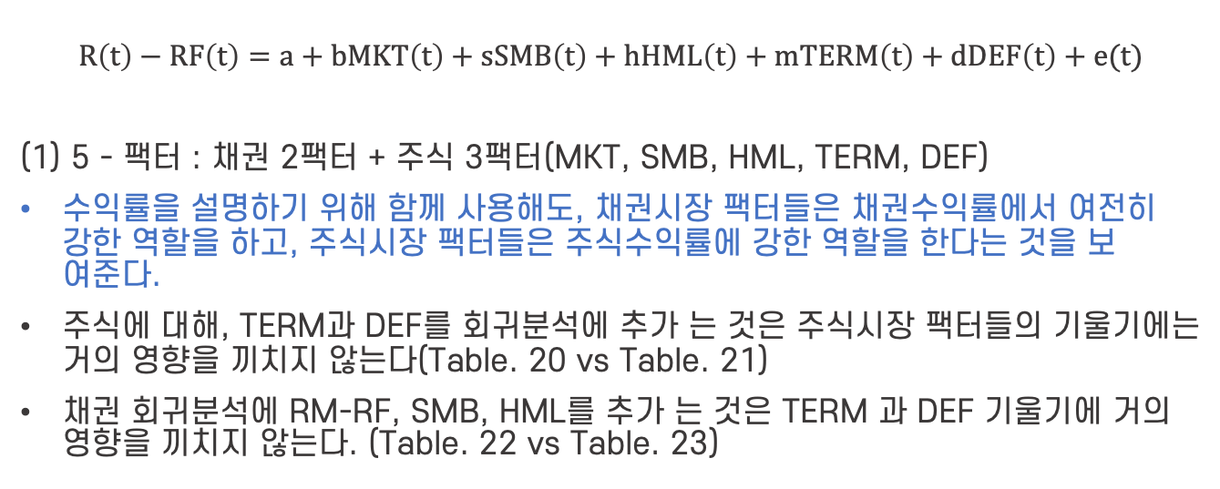
4.3 주식시장과 채권시장 팩터
$$R\left(t\right)−RF\left(t\right)=a+bMKT\left(t\right)+sSMB\left(t\right)+hHML\left(t\right)+mTERM\left(t\right)+dDEF\left(t\right)+e(t)$$
(1) 5 - 팩터 : 채권 2팩터 + 주식 3팩터(MKT, SMB, HML, TERM, DEF)
수익률을 설명하기 위해 함께 사용해도, 채권시장 팩터들은 채권수익률에서 여전히 강한 역할을 하고, 주식시장 팩터들은 주식수익률에 강한 역할을 한다는 것을 보 여준다.
주식에 대해, TERM과 DEF를 회귀분석에 추가􏰀는 것은 주식시장 팩터들의 기울기에는 거의 영향을 끼치지 않는다(Table. 20 vs Table. 21)
채권 회귀분석에 RM-RF, SMB, HML를 추가􏰀는 것은 TERM 과 DEF 기울기에 거의 영향을 끼치지 않는다. (Table. 22 vs Table. 23)

Slide 33
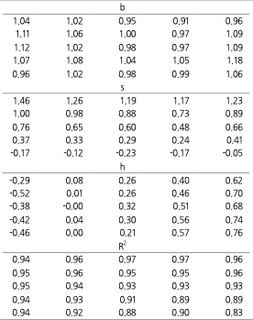
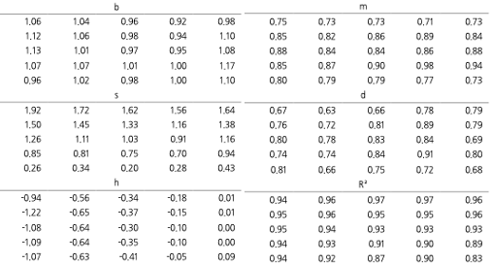
4.3 주식시장과 채권시장 팩터
(2)
<Table. 20> 주식 3 팩터 회귀분석
<Table. 21> 5 팩터 회귀분석

Slide 34
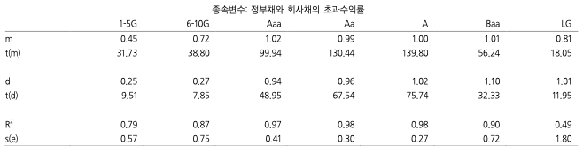
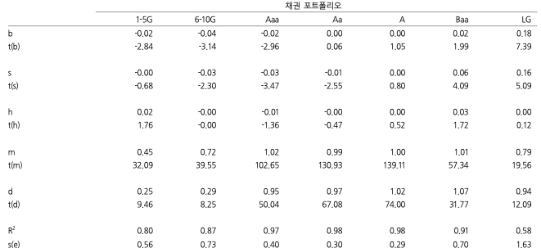
4.3 주식시장과 채권시장 팩터
(3)
<Table. 22> 채권 2 팩터 회귀분석
<Table. 23> 5 팩터 회귀분석

Slide 35
후편
Ⅰ. | 5절
Ⅱ. | 6절
Ⅲ. | 7절
Ⅳ | 한국 시장
FBA
|
QUANTITATIVE FINANCE
RESEARCH GROUP

Slide 36
식 요소 설명
RM: 모든 주식들의 시총가중 월별수익률
RF: 1개월 t-bill 금리
SMB: 3가지 소형주 포트폴리오들의 퍼센트 수익률 단순평균 – 3가지 대형주 포트폴리오의 수익률 단순평균
HML: 2가지 고 BE/ME 포트폴리오 수익률 단순 평균 - 2가지 저 BE/ME 포트폴리오 수익률 단순 평균
TERM: LTG(장기 정부채 월별 수익률 퍼센트 값)-RF
DEF:CB(회사채 시장 포트폴리오의 대용치 수익률)
FBA
|
QUANTITATIVE FINANCE
RESEARCH GROUP

Slide 37
대상 포트폴리오
7개 채권 포트폴리오: 1에서 5년까지의 정부채 및 6에서 10년까지의 정부채(1-5G와 6-10G), 그리고 무디스에 의한 채권등급 Aaa, Aa, A, Baa, 그리고 Baa 미만(LG).
25개 사이즈-BE/ME 포트폴리오: 1963-1991 기간의 매 t년에, 사이즈(ME, 주가×주식수)의 NYSE 5 분위 기준점이 6월말에 측정되고, 이를 가지고 NYSE, Amex, NASDSAQ 주식들을 사이즈 5분위에 할당한다. 비슷하게, BE/ME의 NYSE 5분위 기준점을 사용해서, NYSE, Amex, NASDAQ 주식들을 BE/ME 5분위에 할당한다. BE/ME에서, BE는 t-1년에 종료되는 결산기의 보통주 장부가치이고, ME는 t-1년 12월말 기준값이다. 25개 사이즈-BE/ME 포트폴리오는 5개 사이즈 그룹과 5개 BE/ME 그룹을 교차해서 형성한다. 포트폴리오들의 월별 시총가중 퍼센트 수익률은 t년 6월부터 t+1년 6월까지 산출된다
FBA
|
QUANTITATIVE FINANCE
RESEARCH GROUP

Slide 38
5절
3팩터 모델에서, 25개 주식 포트폴리오에서 회귀 절편(const)가 0에 가깝게 나온다. 즉, 3개의 요소들이 수익률을 잘 설명한다. (TERM과 DEF라는 요소는 넣어도 거의 변동이 없다. 단, 이 요소들은 채권수익률에 있어서 지배적인 변수므로, 둘을 같이 설명하는 하나의 모델을 만들때는 이를 포함한 5팩터 모델)
주식 포트폴리오의 RM-RF의 기울기는 대부분에 1에 가깝다. 즉 주식 포트폴리오끼리의 수익률 차이를 잘 설명하지는 못한다. 대신, 시계열 상에서 수익률 변동을 설명해 준다.(또한 시장 팩터는 주식수익률이 1개월 t-bill금리보다 높은 수익률을 내는 이유를 설명해준다.)
3팩터 모델을 사용했을 때 25개 주식 포트폴리오와 7개 채권 포트폴리오의 모든 절편이 0(따라서 팩터 모델이 모든 수익률 잘 설명)인지 확인하는 결합 테스트(F-test)는 0.95 수준에서 근소하게 기각(주로 주식의 최저-BE/ME 분위, 즉 성장주에서). 하지만 주식 포트폴리오에 대해서 절편이 대부분 0에 가까우므로 3팩터 모델이 주식의 횡단면 변동 잘 설명한다고 볼 수 있다.
FBA
|
QUANTITATIVE FINANCE
RESEARCH GROUP

Slide 39
6절
5-팩터 회귀분석 모델의 잔차를 몇 개의 변수(배당률, 디폴트 스프레드, 장기 정부채 금리-tbill, risk free)로 분해하는 테스트에서 유의성이 없는 것으로 나왔다.(매우 낮은 R2값) 즉, 잔차는 예측 가능성이 없으며, 이는 5-팩터 회귀분석 모델의 설명력이 높다는 것을 의미한다.(동시에, 이로 인해 해당 기간에서 리스크 팩터에 대한 기울기가 상수임을 의미)
25개 주식 포트폴리오에서는 1월 계절성이 존재한다. 그러나, 5-팩터 회귀분석의 잔차를 대상으로 1월 계절성을 테스트한(더미변수를 이용) 결과, 잔차에서는 1월 계절성이 발견되지 않았다. 따라서 주식들의 1월 계절성은 5-팩터의 계절성에 의해서 잘 설명된다고 볼 수 있다.
전체 주식들을 2그룹으로 나누어 각각을 종속변수와 설명변수 생성에 사용하는 분할 표본 테스트에서도, 주식에 대한 3-팩터 모델은 여전히 잘 작동했다.
종속변수로 25개 주식포트폴리오가 아닌, E/P 기준의 5개 주식포트폴리오를 사용한 테스트에서도, 3-팩터 모델이 설명력이 높은 것으로 나온다.(더불어 E/P와 HML는 양의 상관관계)
종속변수로 D/P 기준의 5개 주식포트폴리오를 사용한 테스트에서도, 3-팩터 모델이 설명 력이 높은 것으로 나온다. (제로 배당금에서 절편이 유의미하지만 실용적 관점에서는 작다.)
FBA
|
QUANTITATIVE FINANCE
RESEARCH GROUP

Slide 40
별첨- 분할표본 테스트
25개의 사이즈-BE/ME 포트폴리오 각각에 있는 주식들을 동일한 두 그룹으로 쪼갠다.
한 그룹은 시계열 회귀분석에서 종속변수에 해당하는 25개의 시총가중 포트폴리오 수익률을 만드 는 데 사용되고, 다른 그룹은 RM-RF, SMB, HML에 해당하는 설명변수 수익률의 절반 표본 버전을 만드는 데 사용된다.
두 그룹의 역할이 이후 뒤바뀌고, 다시 회귀분석이 진행된다. (두 개의 회귀분석 집합을 갖게 됨)
각각의 집합에서, 설명변수와 종속변수 수익률은 별개의 주식 그룹으로부터 나온다.
FBA
|
QUANTITATIVE FINANCE
RESEARCH GROUP

Slide 41
7절(앞 중복 제외한 응용만)
팩터 모델의 실제 응용방법 제시
포트폴리오 구성(투자 전략): 5가지 팩터에 대한 노출도를 추정해 포트폴리오 짜기
성과 측정: 단순히 팩터를 조합해서 만들 수 있는 수익률보다 높은 수익률을 내는지
이벤트 연구에서 비정상 수익률 측정(기업 인수 등 이후의 수익률)
자본비용 추정
FBA
|
QUANTITATIVE FINANCE
RESEARCH GROUP

Slide 42
한국 시장
임의의 25개 주식 포트폴리오(1991.7~2017.12)
사이즈와 Be/ME를 이용해 5*5 포트폴리오 형태로 생성.
RM은 코스피와 코스닥 수익률 가중평균
SMB는 전 종목을 사이즈 기준으로
HML는 30/40/30% 씩 나눠서 high-low로
결론: 사이즈 효과(소형주가 대형주보다 아웃퍼폼(연 4.2%)), 가치주 효과(저밸류주가 고밸류주보다 아웃퍼폼(연 11.3%))
수정 R2값은 0.74~0.90로 3팩터 모델이 상당히 잘 설명
RM-RF가 0.86~1.23의 균등한 값으로, 횡단면 변동은 마찬가지로 잘 설명 못하고 시계열 변동만. SMB와 HML는 시계 및 횡단 모두
25개 중 17개 포트폴리오에서는 절편이 0과 유사했으나 8개에서는 수치가 컸다.(t통계량도) 따라서 아직 개선의 여지가 있다.
FBA
|
QUANTITATIVE FINANCE
RESEARCH GROUP

Slide 43
데이터 분석
Ⅰ. | 수집
Ⅱ. | 전처리
Ⅲ. | 데이터 분석
FBA
|
QUANTITATIVE FINANCE
RESEARCH GROUP

Slide 44
데이터 분석 : 개요
[전편]의 내용대로 한국 주식시장 데이터에 FF3 방법론 적용 (시도)
단계:
데이터 수집 / 데이터 전처리
리벨런싱 시기마다 사이즈 & pre-ranking beta로 10*10 포트폴리오(그룹) 생성
각 포트폴리오의 post-ranking beta를 전기간에 대해 구함
어디가 잘못된거지…?

Slide 45
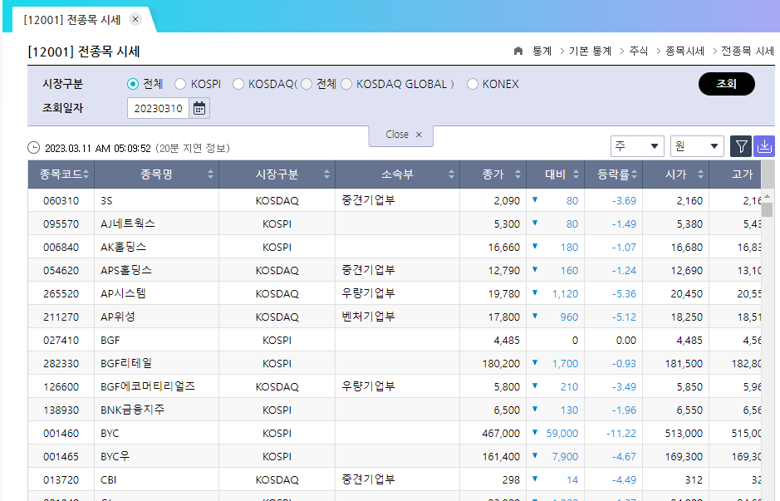
데이터 분석 : 수집
KRX(한국거래소)에서 데이터 가져오기
전 종목 시세 & 시세, 표준산업분류 (중분류)
매일매일의 snapshot이 찍혀 있음 → 상장폐지된 종목도 포함
한국은행에서 국채 10년물 데이터 가져오기

Slide 46
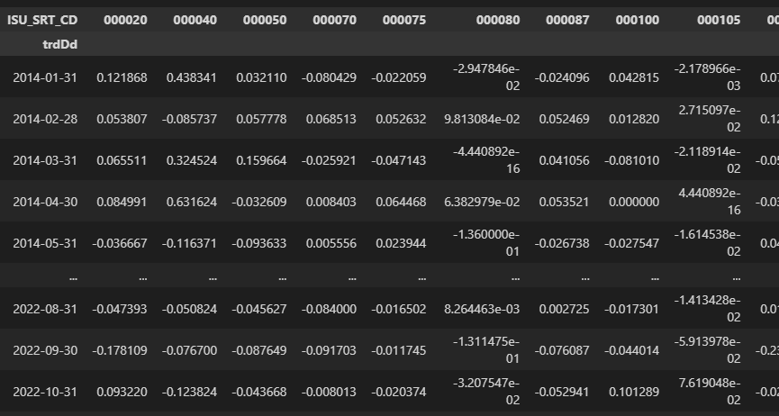
데이터 분석 : 전처리
분석 편의를 위해 데이터프레임 형태 변경
x: date
y: security id (sid)
Survivorship Bias 방지
조회 기간 내 1번이라도 존재했던 종목은 포함되어야 함.

Slide 47
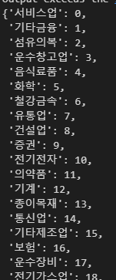
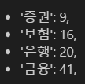
데이터 분석 : 전처리
비금융 종목들만 남기기
금융 회사들은 레버리지 구조가 다르기 때문에 분석에 편향을 줄 수 있음
3,110 종목 → 2,735 종목
tradingday 만 남기기
일별 수익률 → 월별 수익률로 변환
시가총액, PBR은 월별 마지막 날 데이터 사용

Slide 48
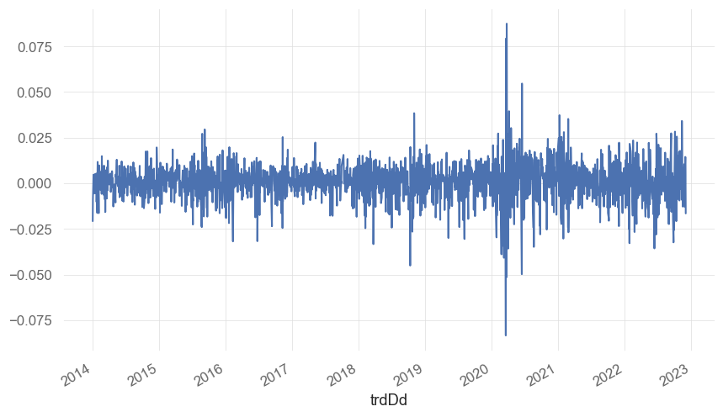
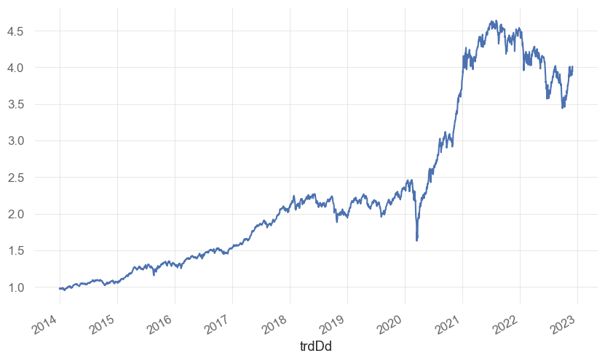
데이터 분석 : 팩터1 – 시장(초과)수익률
일 단위 시가총액 가중 수익률을 계산
KOSPI, KOSDAQ 등과 차이 있음. (상폐/상장 등 이벤트 발생 시 보정 때문에)
한국은행 10년물을 월율화하여 월별 시장 수익률에서 빼줌
= 시장초과수익률(Rm-Rf)

Slide 49
데이터 분석 : 사이즈-베타 그룹
시가총액(사이즈)와 개별 주식의 pre-ranking beta로 10*10 개의 그룹을 만들어 포트폴리오 생성
각 포트폴리오를 통해 해당 그룹 내 종목들의 진짜 베타: post-ranking beta를 구함.
단계:
매 리밸런싱 시기 (t년도 6월) 사이즈를 10분위로 나누고,
각 분위 내에서 pre-ranking beta를 통해 다시 10분위로 나눔.
각 포트폴리오의 동일가중 수익률을 구해 시장 수익률(Rm)과의 민감도를 계산하여 최종적인 pre-ranking beta를 구한다.

Slide 50
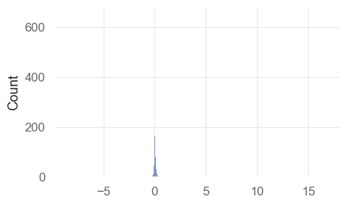
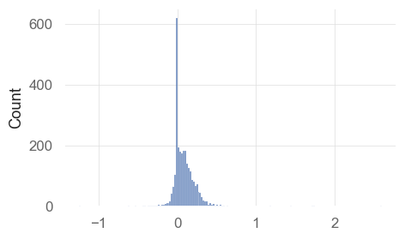
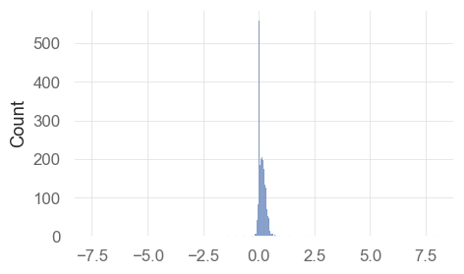
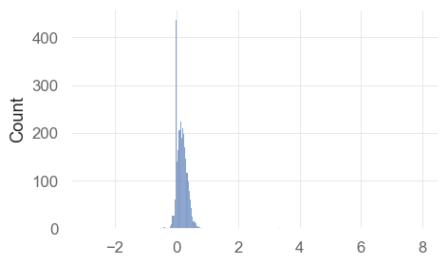

데이터 분석 : Pre-ranking $β$
리서치에 따르면 CAPM의 믿음과 달리 사이즈, 밸류 팩터가 추가되면 베타는 수익률을 설명하지 못함.
하지만… 중간에 나오는 수치를 보면 베타의 전체 평균은 적어도 1에 가까워야 함.
그런데…

Slide 51
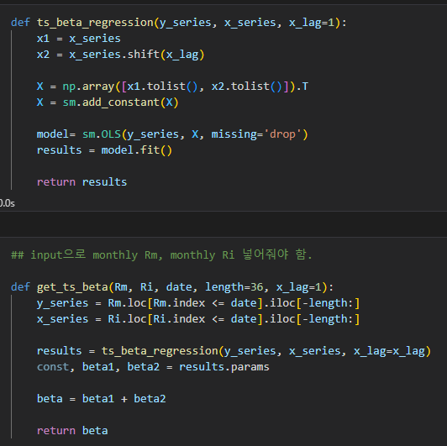
데이터 분석 : Pre-ranking $β$
어디가 문제인 것일까?
데이터? regression?

